Slide 1
Inteligencia Artificial I
Agentes y ambientes

Slide 2
Temas a tratar
¿Qué es un agente?
¿Qué es un agente racional?
¿Dónde actúan los agentes?
¿Cómo diseñar un sistema inteligente?

Slide 3
Agentes y ambientes
Agente -> Solución
Ambiente -> Problema

Slide 4




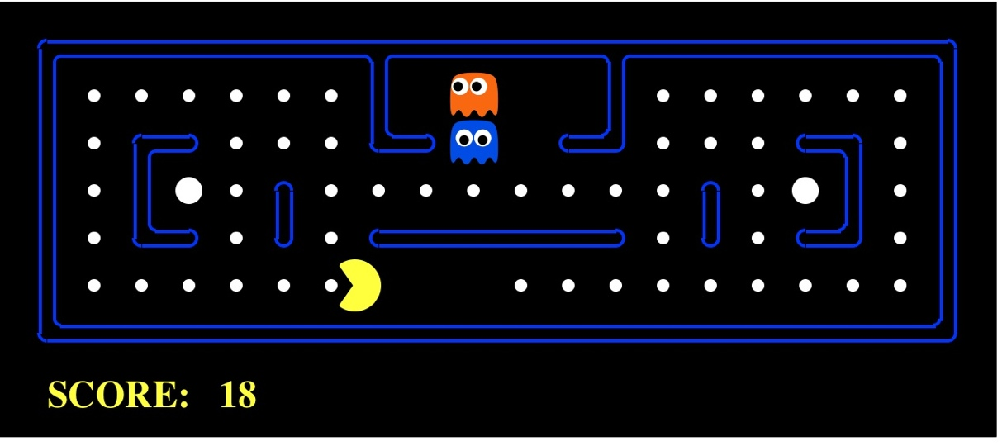
Noción de agente
Un agente es algo que simplemente actúa con su entorno.

Slide 5
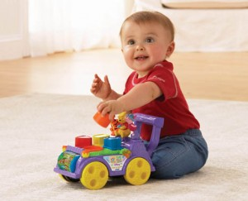
¿Qué tienen en común los agentes?
Los agentes pueden percibir su entorno y actuar sobre él para modificarlo.
¿Cómo lo hacen?

Slide 6
Sensores y actuadores
Un agente percibe su entorno por medio de sensores y puede actuar sobre este utilizando actuadores.

Slide 7
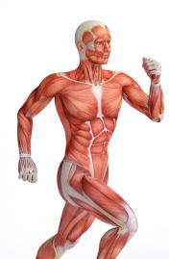
Sensores y actuadores
Agente humano:
Ojos
Oídos
Boca
Brazos
Piel
Piernas

Slide 8
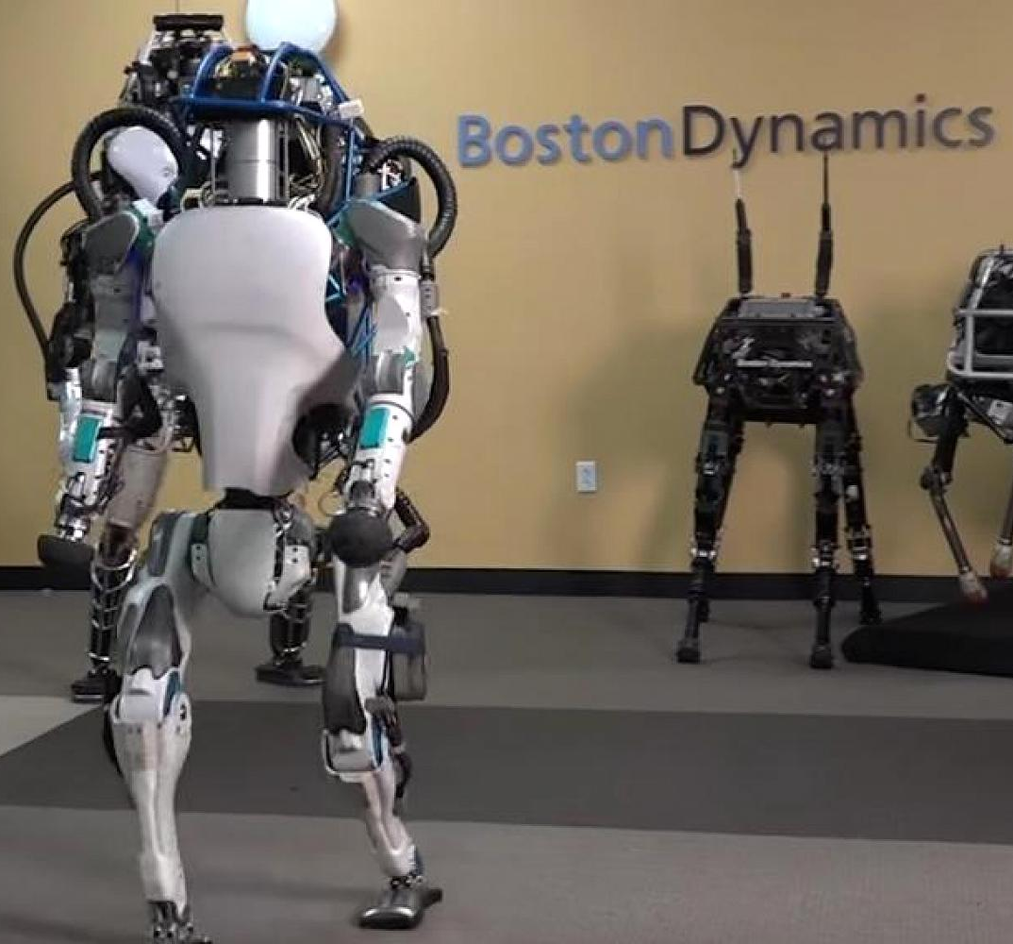
Sensores y actuadores
Agente robot:
Cámaras
Giroscopios
Motores
Partes mecánicas
Acelerómetros
Pistones

Slide 9
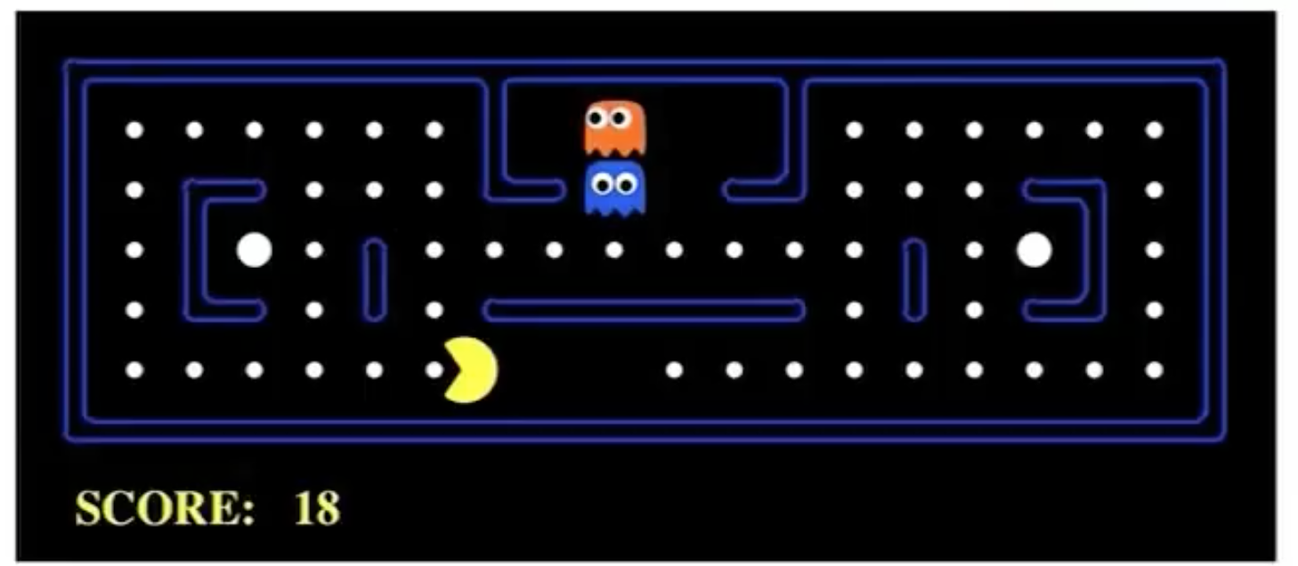
Sensores y actuadores
Agente virtual (programa):
Pacman como agente

Slide 10
Sensores y actuadores
Agente virtual (programa):
Sensores:
Funciones que reciben información
Actuadores:
Funciones que realizan acciones

Slide 11
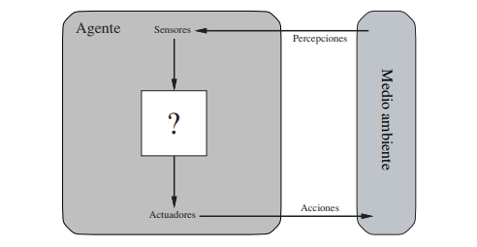
AGENTE

Slide 12
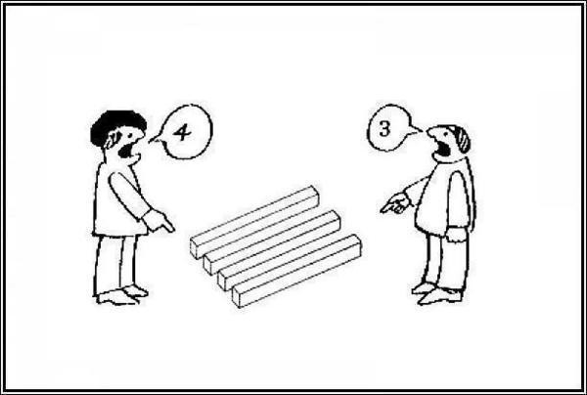
Percepción
Se utiliza el término de percepción para referirse a las entradas presentes en cualquier instante de tiempo.

Slide 13

Secuencia de percepciones
Una secuencia de percepciones de un agente es el historial de todo lo que se ha percibido hasta el momento.

Slide 14
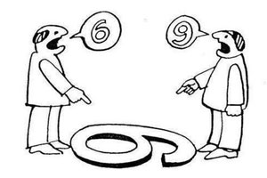
Secuencia de percepciones
Para evitar ambigüedades es preferible basar las acciones en una secuencia de percepciones en lugar de una percepción particular.

Slide 15
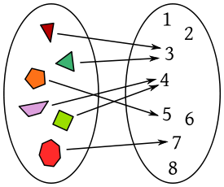
Función del agente
Matemáticamente el comportamiento del agente se describe por medio de la función del agente, la cual mapea cualquier secuencia de percepciones dada a una acción.

Slide 16
Función de agente
Si el agente sabe que debe hacer para cada secuencia de percepciones posible, entonces se habrá explicado casi todo lo que se puede decir de dicho agente.

Slide 17
Función del agente
La función del agente, al igual que una función matemática, puede tener innumerables resultados.

Slide 18
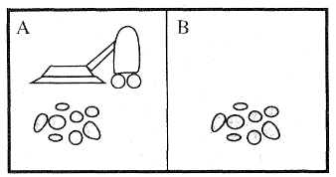
Función del agente
Puede representarse en forma de tabla, la cual, en la mayoría de los casos sería muy grande, incluso infinita.
Ejemplo:

Slide 19
Ejemplo: El mundo de la aspiradora
Ejemplo:
El mundo tiene solo dos localizaciones: A y B
El agente aspiradora sólo puede hacer dos cosas: limpiar si está sucio y desplazarse a otra localización.

Slide 20
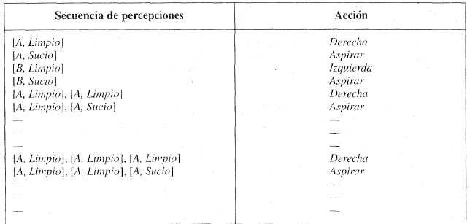
Ejemplo: El mundo de la aspiradora

Slide 21
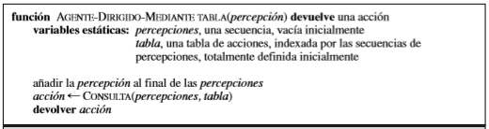
AGENTE TABLA
Implementa la función deseada para el agente

Slide 22
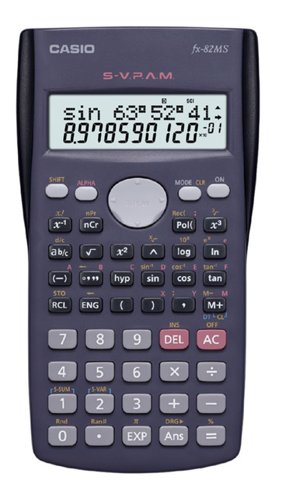
Ejemplo II: Calculadora
Dada una secuencia de percepciones con los botones: 2 + 2 =
El resultado sería 4. Y eso puede analizarse con una tabla infinita.

Slide 23
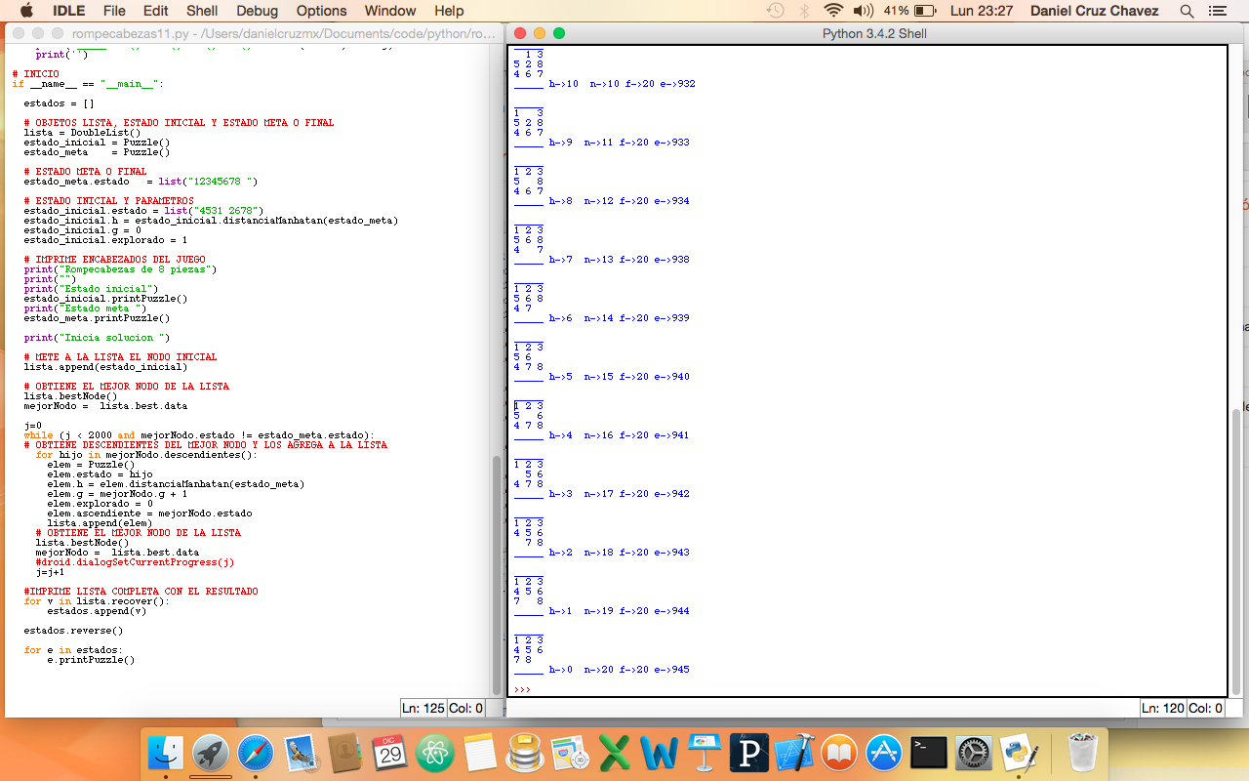
Programa del agente
El programa del agente es la implementación de la función del agente sobre alguna arquitectura.

Slide 24
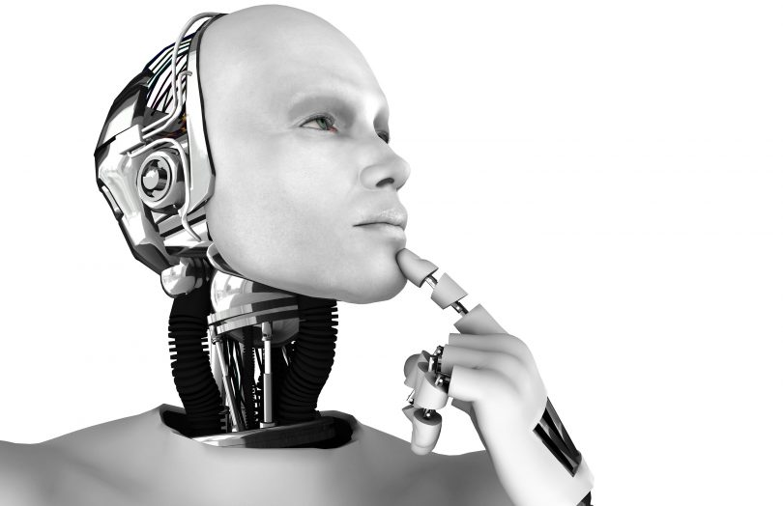
RACIONALIDAD
Racionalidad
Un sistema es racional si hace «lo correcto», en función de su conocimiento.
Agente racional
Sólo depende de la secuencia de percepción hasta la fecha

Slide 25
Medida de desempeño
¿Cómo sabemos cuando un agente resuelve efectivamente algún problema?
Necesitamos una medida de desempeño que nos lo indique.

Slide 26
Definición formal de agente
“Para cada secuencia de percepciones posible, un agente racional debe seleccionar una acción que se espera maximice su medida de desempeño, dada la evidencia provista por la secuencia de percepciones y cualquier conocimiento que el agente tenga inscrito.”

Slide 27
Racionalidad
La racionalidad en un momento determinado depende de cuatro factores:
1- La medida de rendimiento que define el criterio de éxito.
2- El conocimiento del medio en el que habita acumulado por el agente.
3- Las acciones que el agente puede llevar a cabo.
4- La secuencia de percepciones del agente hasta este momento.

Slide 28
Agente racional
Racionalidad
Omnisciencia
Perfección
Exploración
Aleatoriedad
Aprendizaje
Información
Autonomía
Sin autonomía
Conocimiento inicial

Slide 29
Ejemplo
Un agente está diseñado para cruzar la calle.
El agente observa que no hay ningún auto que pueda atentar a su integridad.
El agente cruza la calle.
En el aire, a 10 mil metros de altura se desprende la puerta de un avión comercial.
Le cae encima a nuestro agente y lo destruye.
¿Fue el agente racional?

Slide 30
TIPOS DE AGENTES
Agentes Reactivos
Agente Reactivo Simple
Agente Basado en Modelos
Agentes que Planifican
Agentes Basados en Objetivos
Agentes Basados en Utilidad
Agentes que Aprenden

Slide 31
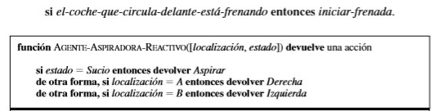
Condición-acción

Slide 32
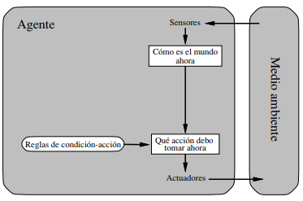
Agente reactivo simple

Slide 33
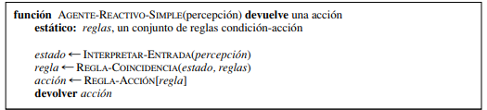
Agente reactivo simple

Slide 34
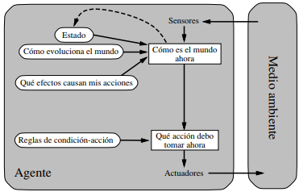
Agentes reactivos basados en modelos

Slide 35
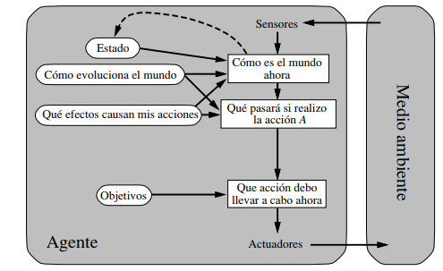
Agentes basados en objetivos

Slide 36
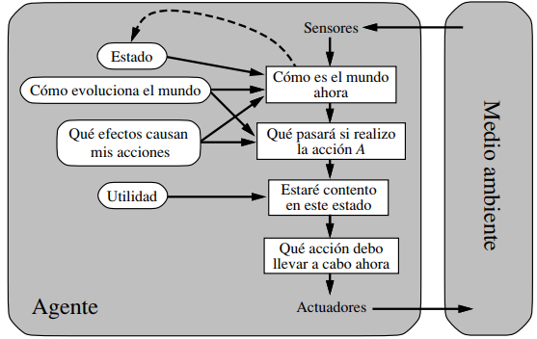
Agentes basados en utilidad

Slide 37
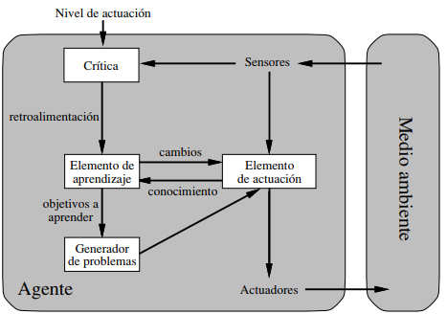
AGENTES QUE APRENDEN

Slide 38
Inteligencia Artificial I
Ambientes

Slide 39
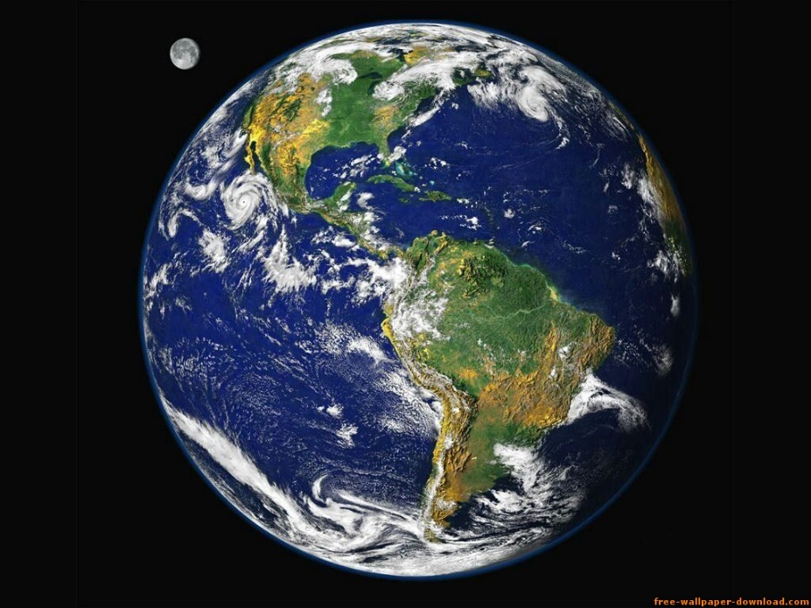
Ambiente o entorno
El ambiente es aquel en el que el agente desarrolla sus actividades.

Slide 40

Ambientes complejos y sencillos

Slide 41
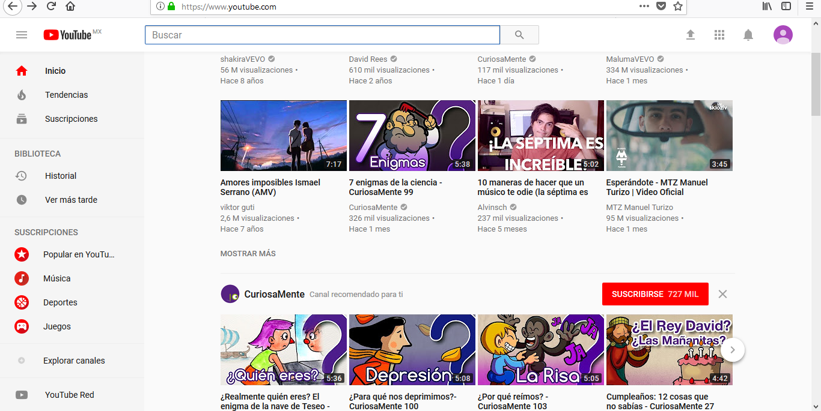
Entorno virtual

Slide 42

Los agentes actúan en entornos

Slide 43
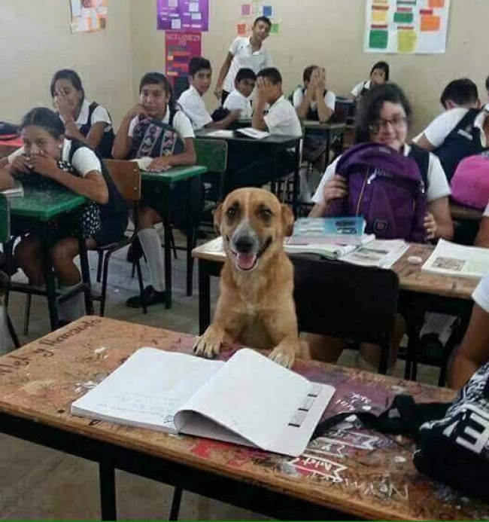
Los agentes actúan en entornos para los cuales están diseñados

Slide 44
Entorno de trabajo
En el diseño de un agente, el primer
Paso debe ser siempre especificar
El entorno de trabajo de la forma
más completa posible

Slide 45
Entorno de trabajo
REAS
Rendimiento
Entorno
Actuadores
Sensores

Slide 46
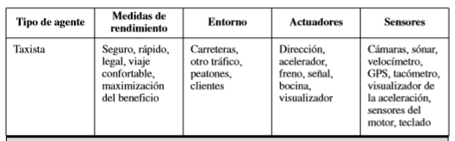
Ejemplo: REAS

Slide 47
Tipos de ambientes
Total o Parcialmente Observable
Agente Individual o Multiagente
Determinista o Estocástico
Episódico o Secuencial
Estático o Dinámico
Discreto o Continuo

Slide 48
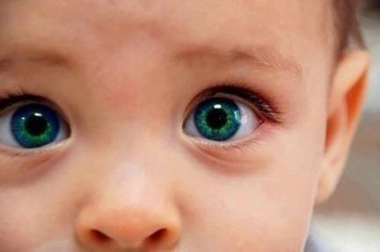

Observación
Totalmente observable
Parcialmente observable

Slide 49

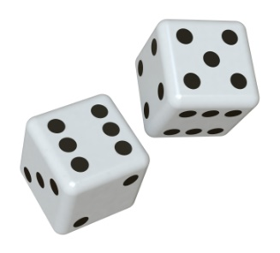
Situación
Determinista
Estocástico

Slide 50
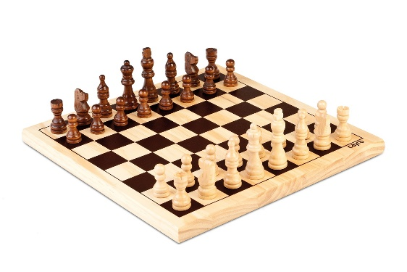
Situación
¿El ajedrez es determinista
o estocástico?
Si el medio es determinista excepto
para las acciones de otros agentes,
es un medio estratégico

Slide 51
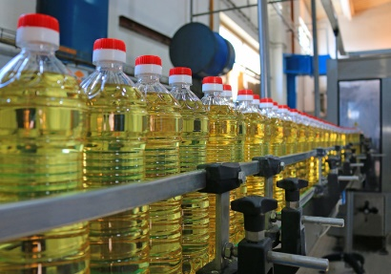
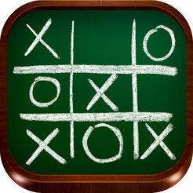
Efectos
Episódico
Secuencial

Slide 52


Cambio
Estático
Dinámico

Slide 53
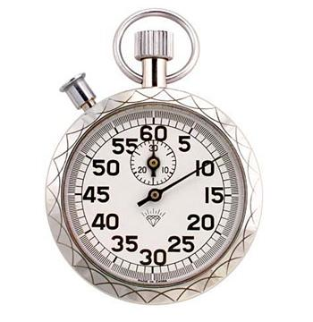
Número
Discreto
Continuo

Slide 54


Cantidad
Agente individual
Multiagente

Slide 55
Cantidad
¿Cuál es el entorno más complejo?
Parcialmente Observable,
estocástico,
secuencial,
dinámico,
continuo,
multiagente

Slide 56
Espacio de estados
Es el conjunto de todos los estados posibles que puede tener un problema.

Slide 57
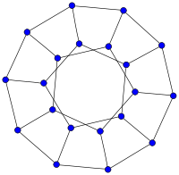
Representación de espacio de estados
Representación por conjunto:
PACMAN = {(0, 0, F), (0, 0, N), (0, 1, F), … (n, n, F)}
Representación por grafo:

